Slide 1
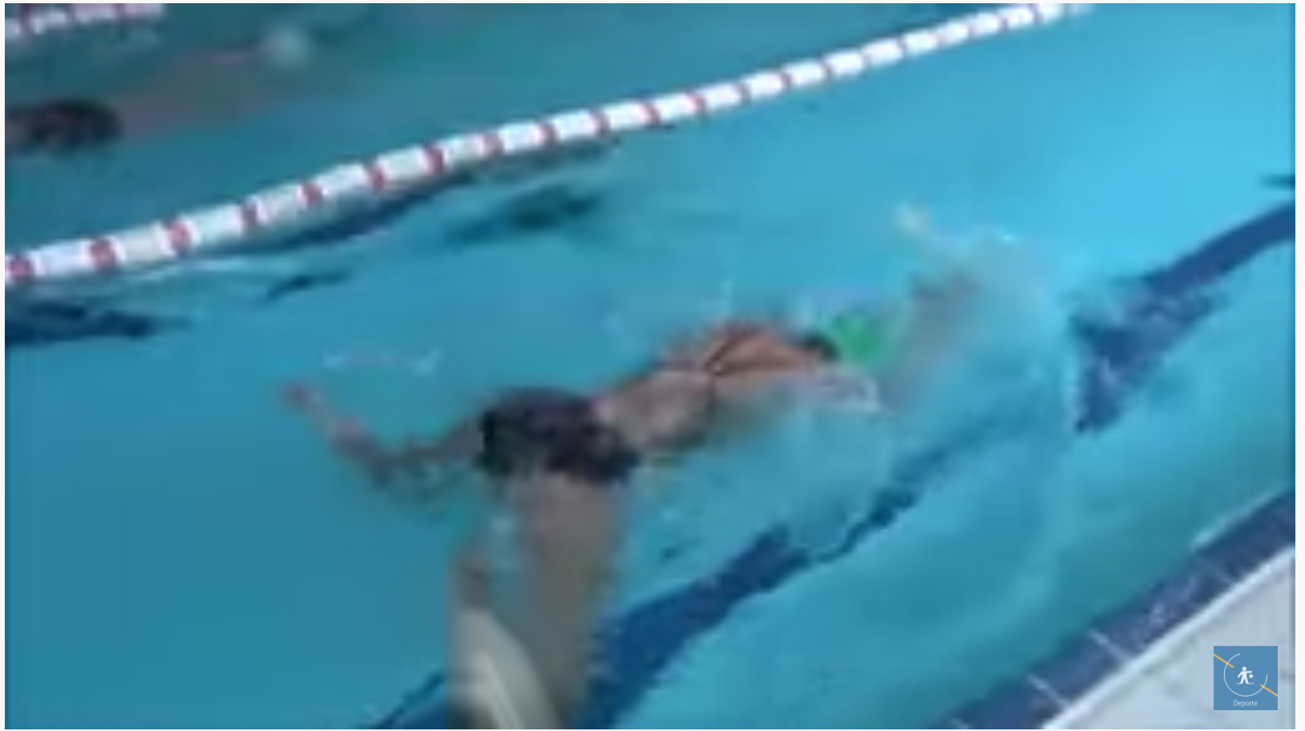
NATACIÓN Y ACTIVIDADES ACUATICAS I
https://www.youtube.com/watch?v=X6YD4H3-7OQ
(COMANDO+CLIK PARA IR AL VINCULO)

Slide 2
U.E 1 Programa de enseñanza y preparación con sus etapas de desarrollo
U.E.1.1OBJETIVOS GENERALES DEL PROGRAMA
1. Garantizar seguro de vida , nadando correctamente
2. unificar criterios técnicos
3. establecer las orientaciones metodológicas para el desarrollo de la natación masiva
4. oRIENTAR LOS OBJETIVOSY CONTENIDOS DE LA ENSEÑANZA POR AÑOS DE PREPARACIÒN (EDADES)
5. POSIBILITAR A LA DIRECCIÒN DOCENTE, TENER UN CONTROL DEL PROCESO DE PREPARACIÒNCON MAYOR OBJETIVIDAD.
6. FORTALECER EL TRABAJO EDUCATIVO Y LA FORMACIÒN DE VALORES DURANTE EL PROCESO DE FORMACIÒN DEL NADADOR

Slide 3
1.1.1 ETAPAS PARA EL DESARROLLO DE LA NATACIÒN
E.PRINCIPIANTES | 7 | 8 | 9 | AÑOS | 2 | 3 | 4 | GRADOS DE ESTUDIO
E.PERFECCIONAMIENTO | 10 | 11 | 12 | AÑOS | 5 | 6 | 7 | GRADOS DE ESTUDIO
E. ESPECIALIZACIÒN | 13 | 14 | 15 | AÑOS | 8 | 9 | 10 | GRADOS DE ESTUDIO
E.ALTO RENDIMIENTO | 16 | 17 | 18 | AÑOS | 11 | 12 | - | GRADOS Y UNIVERSIDAD

Slide 4
1..1.2 Organización del
trabajo por periodos
Clases de enseñanza para 7 años, 40 semanas de trabajo
Periodos | Semanas de trabajo | Semanas de evaluación | Total, de semanas
I PERIODO | 9 | 1 | 10
II PERIODO | 9 | 1 | 10
III PERIODO | 9 | 1 | 10
IV PERIODO | 9 | 1 | 10

Slide 5
1..1.2 Organización del
trabajo por periodos
Clases de enseñanza para 8 años, 40 semanas de trabajo
Periodos | Semanas de trabajo | Semanas de evaluación | Total, de semanas
I PERIODO | 10 | 1 | 11
II PERIODO | 10 | 1 | 11
III PERIODO | 10 | 1 | 11
IV PERIODO | 10 | 1 | 11

Slide 6
1.1.3. Número de sesiones recomendadas por edades y edades sensibles para el desarrollo de las capacidades psicomotrices
Nº SESIONES SEMANALES RECOMENDADAS POR EDADES
7 AÑOS | 3
8 AÑOS | 4
9 AÑOS (INFANTIL B) | 5
10 AÑOS (INFANTIL B) | 6-7
11 AÑOS (INFANTIL A) | 7-8
12 AÑOS (INFANTIL A) | 8
13-14 AÑOS (JUVENIL A) | 9-10
15-17 AÑOS (JUVENIL B) | 10 o +
I CATEGORIA (SENIOR) | 10 o +

Slide 7
1.1.3. Número de sesiones recomendadas por edades y edades sensibles para el desarrollo de las capacidades psicomotrices
Edades sensibles parael desarrollo de las capacidades psicomotrices
Capacidad | Edad de inicio | Edad òptima
Fuerza | 4-5 | 14-17
Rapidez: Frecuencia màxima de movimiento Velocidad de reacciòn Velocidad de movimiento | 4-6 2-3 9-12 | 7-9 9-12 13-14
Resistencia aeròbica | 6-9 | 11-16
Resistencia anaeròbica | 14-15 | 16-18
Aprendizaje: Orientaciòn espacial Movimientos complejos | 4-6 9-12 | 7-10 12-14
Movilidad articular | 3-4 | 6-12
Criterios para autoevaluaciòn | ……… | 16-17

